Slide 1
Acollides setmana 14-18 novembre

Slide 2
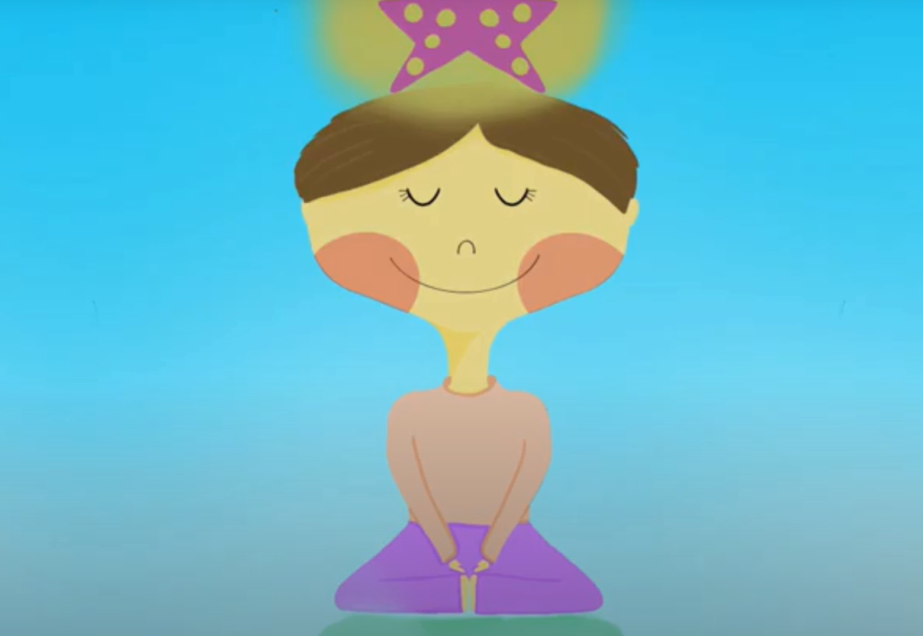
Escolta la meditació i relaxa’t.
Comença la setmana amb calma i aprenent a posar totes les teves emocions, activitats, etc. al seu lloc.
SEGUR QUE AMB PAU I BONES EMOCIONS, AQUESTA POT SER UNA MOLT BONA SETMANA!
Com t’has sentit?
Dilluns 14
MEDITEM
https://www.youtube.com/watch?v=xYaHpgZL5yU

Slide 3
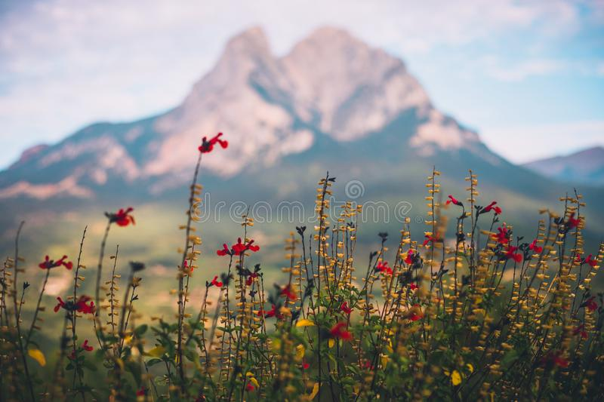
La natura ens parla de Déu
Dimarts 15
Una vegada, quan el meu germà es va treure el carnet de conduir, jo tenia 15 anys, i la meva germana petita en tenia 10.
Vam demanar als pares de fer una ruta tots tres junts amb el Jeep. Ens van dir que si!
Vam agafar entrepans i fruita, i...
A córrer món!
Era la primera vegada que sortíem tots tres sols.
Vam visitar el poble de Gósol i després
vam agafar una carretera que puja cap a Saldes.
Després d’un revolt, de sobte, vam divisar ,
al fons, davant nostre, imponent,
el massís del Pedraforca.
El meu germà va parar el cotxe, vam baixar
i admirats ens vam quedar una bona estona
contemplant aquella muntanya tant característica amb les dues forques, allà davant nostre, imponent i majestuosa.
Feia un dia clar i es dibuixava el seu perfil en el cel blau.
De sobte el meu germà entusiasmat ens va dir: _“nenes, agafem-nos de les mans i resem un parenostre, veient aquesta meravella necessito fer-ho”.
Segueix a la diapositiva següent

Slide 4
La natura ens parla de Déu
Dimarts 15
Ens vam agafar de les mans i vam resar tots tres un parenostre.
Ens va agradar tant el lloc que vam estendre la nostra flassada i vam dinar a la gespa davant del Pedraforca.
Ara tinc quaranta anys i recordo com si fos ahir aquell dia. Mai l’oblidaré. El meu germà no era gaire creient, però aquell dia la natura li va parlar de Déu.
CREUS QUE POTS TANCAR ELS ULLS UNS INSTANTS I IMAGINAR-TE ALGUN PAISATGE QUE ET FACI SENTIR COM EL PROTAGONISTA D’AQUETA HISTÒRIA?
PROVA-HO!
TANCA ELS ULLS UN MINUT I DESPRÉS SI VOLS COMPARTEIX AMB ELS TEUS COMPANYS EL PAISTGE QUE HAS IMAGINAT I QUE ET PARLA DE DÉU.

Slide 5
https://www.youtube.com/watch?v=1Iyp2HTki3g
Dimecres 16
Escoltem la cançó
SOM NATURA
En què ens fa PENSAR la lletra?
COMPARTIM-HO!

Slide 6
Dijous 17
TOTS ELS ÉSSERS VIUS ESTEM UNITS I NECESSITEM VIURE EN ARMONÍA
Mira aquest vídeo, contempla i estigues atent i tranquil.
Pensa en la següent pregunta, i si vols, comparteix el que hagis pensat amb els teus Companys/es.
Si fossis un element natural dels que acabes de veure, quin t’agradaria ser? Perquè?
https://www.youtube.com/watch?v=E_2wmzkfv3M

Slide 7
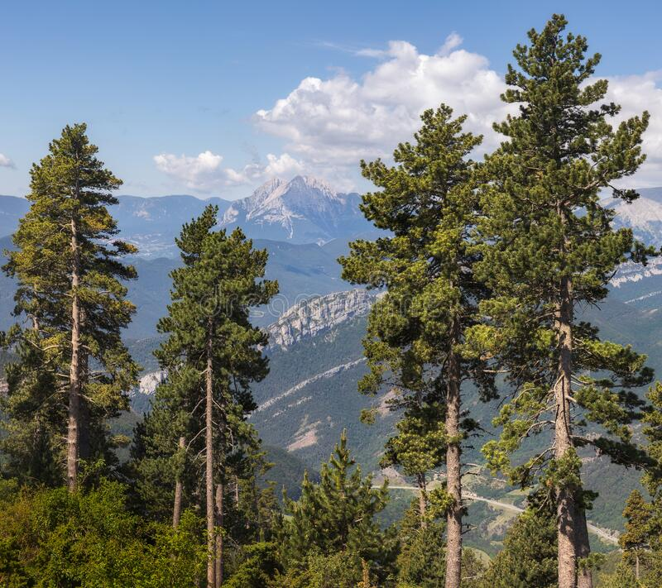
Divendres 18
Beneït siguis, oh Senyor,
amb totes les criatures.
Beneït siguis també pel germà Sol
que tant s’assembla a tu.
Beneït siguis, oh Senyor,
per la Lluna i els Estels.
Els has creat preciosos i bells,
i clars en la foscor..
Beneït siguis, oh Senyor,
pel temps enfosquit i el serè,
i pel Vent que avui refresca
tot bufant-nos a la cara.
Beneït siguis, oh Senyor,
per la Llum i l’Aigua clara.
Ella és molt útil, és humil i casta,
i entra al nostre interior.
Beneït siguis, oh Senyor,
pel Foc que avui ens escalfa.
Ell és alegre, ben robust i bell.
Ens dóna llum i calor.
Beneït siguis, oh Senyor.
per la Terra, mare nostra.
Ens dóna els fruits, les flors i l’herba;
ens sosté i ens alimenta.
Beneït siguis, oh Senyor,
per la Mort, nostra germana.
Ningú serà capaç de defugir-la.
Lloeu i beneïu.
Beneït siguis, oh Senyor,
per la germana Amistat.
Perquè tothom necessita d’algú
per fer els seu cor més humà.
CANTIC DE LES CRIATURES
(St Francesc d’Assís)
https://www.youtube.com/watch?v=7_bGI-A4UVE

